Slide 1

Software Security per Sistemi Industriali

Slide 2

UNIVERSITÀ DEGLI STUDI DI NAPOLI FEDERICO II
Software Security per Sistemi Industriali:
Analisi di robustezza di un progetto per Sistemi Embedded
Studenti:
Coppola Vincenzo – M63/1000
Della Torca Salvatore – M63/1011
Docenti:
Cotroneo Domenico
Natella Roberto

Slide 3
Overview sul progetto
Analisi statica
Processo di valutazione di un sistema basato sulla sua forma, struttura, contenuto e documentazione, senza che esso sia eseguito.
Tecniche di analisi statica
Analisi statica in compilazione
Code reading
Code inspection

Slide 4
Overview sul progetto
Code reading
È stata effettuata una attenta lettura del codice per individuare errori o difetti come:
Nomi di identificatori errati
Incoerenza tra tipi di dati coinvolti in un’istruzione
Incoerenza tra i parametri formali ed effettivi in ingresso alle subroutine
Commenti non consistenti con il codice

Slide 5
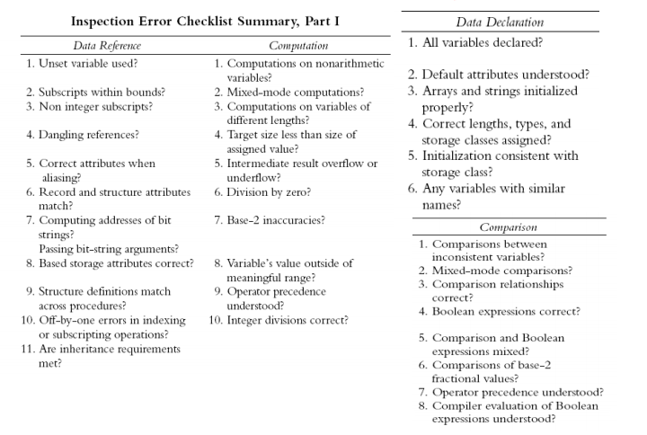
Overview sul progetto
Code inspection
Obiettivo: scoprire difetti nel codice, analizzandolo linea per linea, e decidere le eventuali azioni da intraprendere.
Il codice viene analizzato usando una checklist dei tipici errori di programmazione:
Errori di dichiarazione dei dati
Errori di calcolo
Errori sul flusso di controllo
Errori di confronto

Slide 6
Overview sul progetto
Analisi di robustezza
Robustezza: capacità del software di operare in modo accettabile in situazioni impreviste.
Situazioni impreviste:
Errori ed eccezioni di varia natura
Malfunzionamenti di componenti software o hardware esterni
Input scorretti per le funzioni

Slide 7
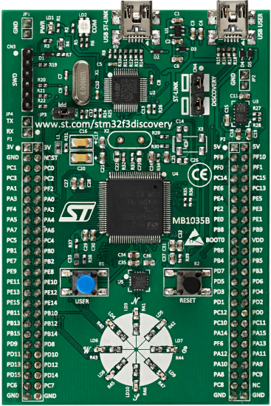
Overview sul progetto
Analisi di un progetto per Sistemi Embedded
Progetto per board STM32F3-Discovery
3 fasi:
Fase 1: Giroscopio
Fase 2: Accelerometro
Fase 3: Mouse

Slide 8
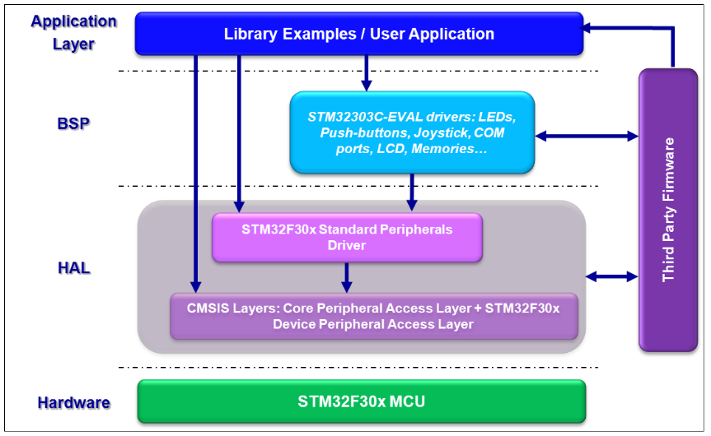
Overview sul progetto
Standard Peripheral Library
Libreria fornita da ST-Microelectronics
Utilizza lo standard CMSIS
Architettura modulare

Slide 9
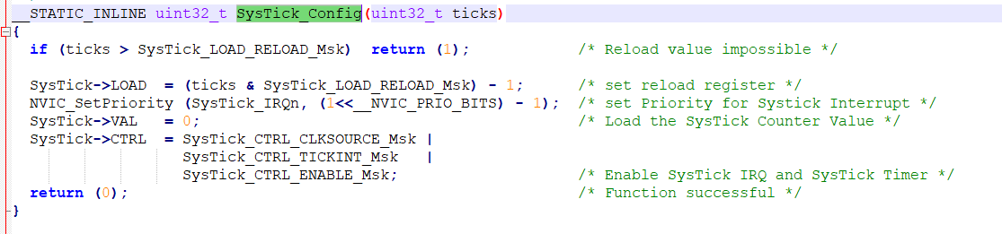
Analisi delle funzioni
Configurazione SysTick

Slide 10
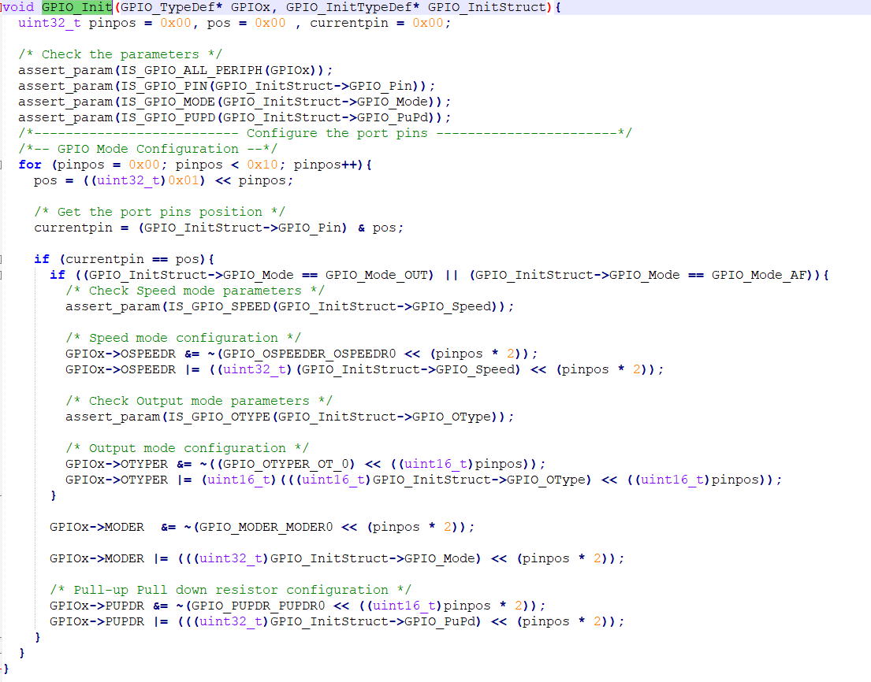
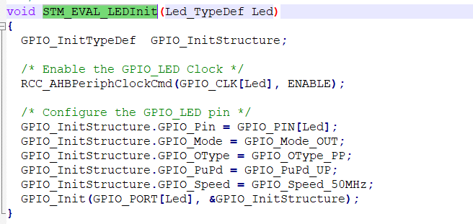
Analisi delle funzioni
STM_EVAL_LEDInit()

Slide 11
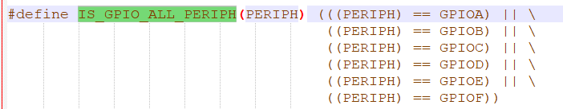
Analisi delle funzioni
STM_EVAL_LEDInit(): controlli
Le assert_param() prendono come parametro queste funzioni, definite come macro, che sono responsabili di eseguire controlli sui parametri.

Slide 12
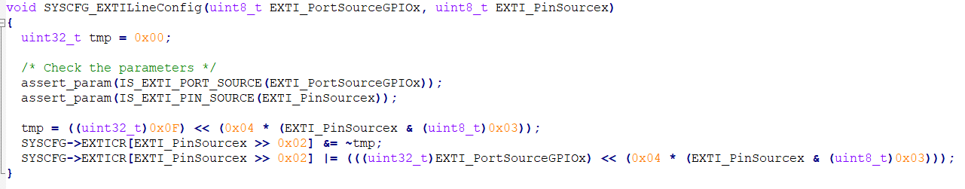
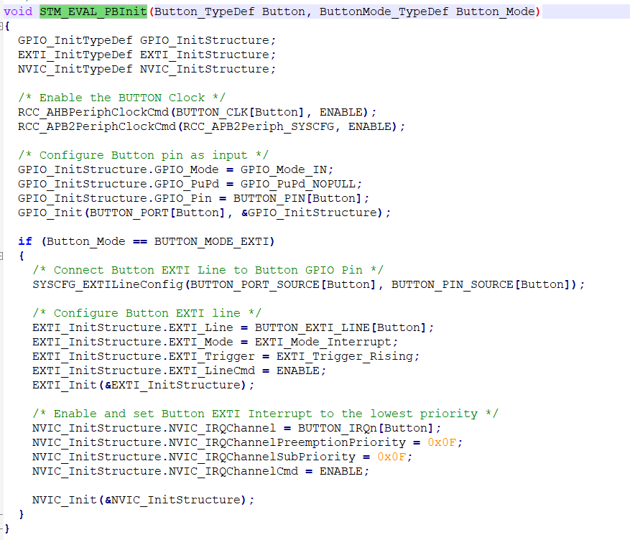
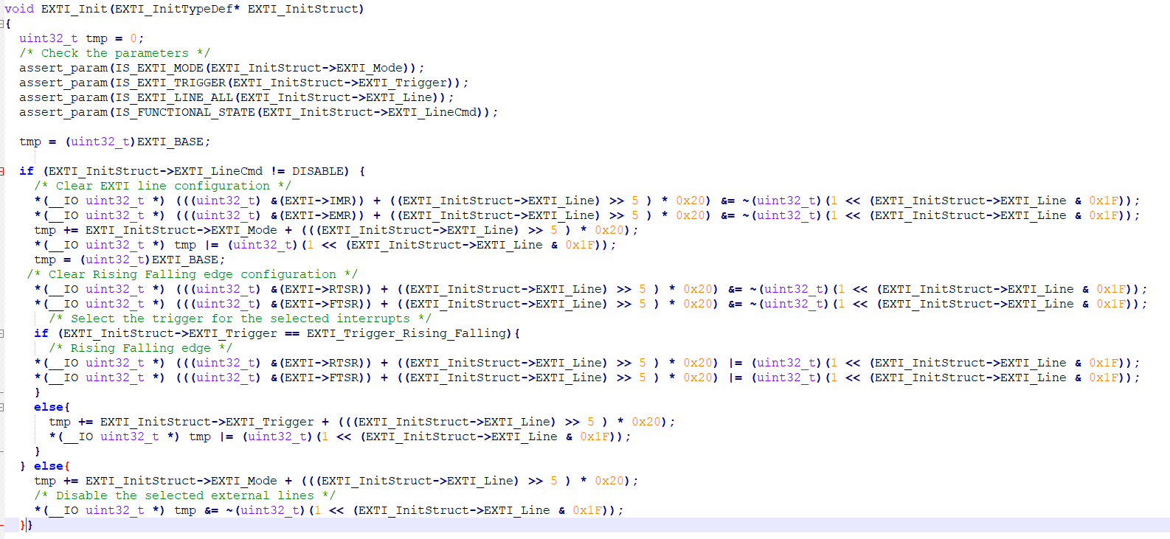
Analisi delle funzioni
STM_EVAL_ PBInit()

Slide 13
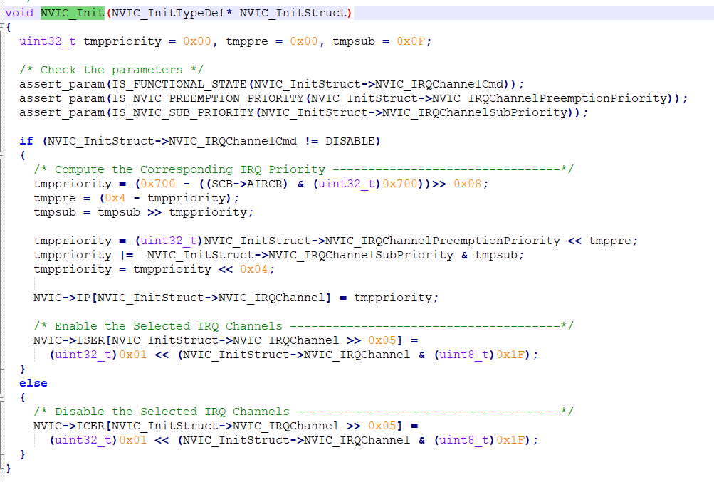
Analisi delle funzioni
STM_EVAL_ PBInit()

Slide 14
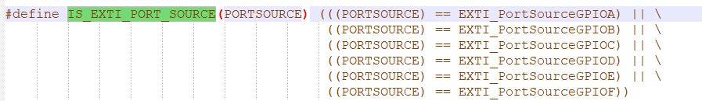

Analisi delle funzioni
STM_EVAL_ PBInit(): controlli

Slide 15
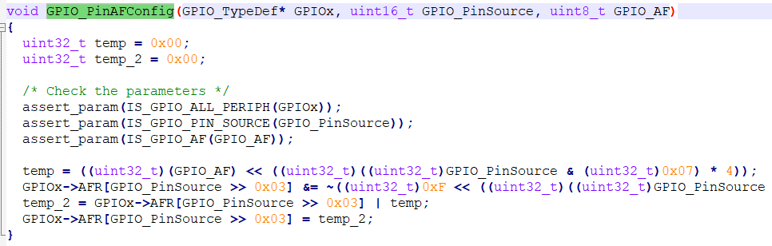
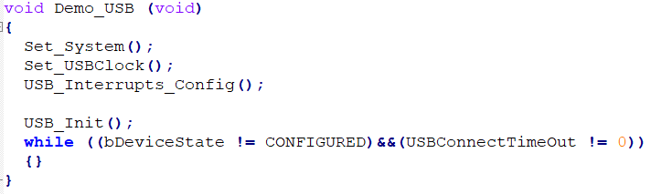
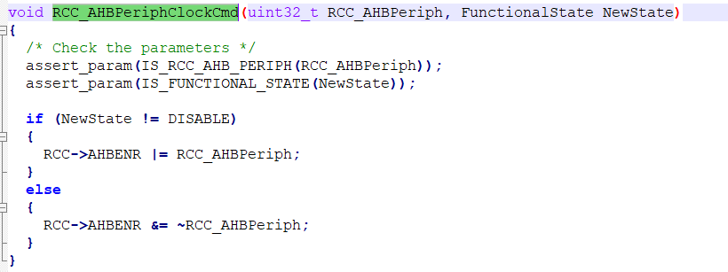
Analisi delle funzioni
DEMO_USB()

Slide 16
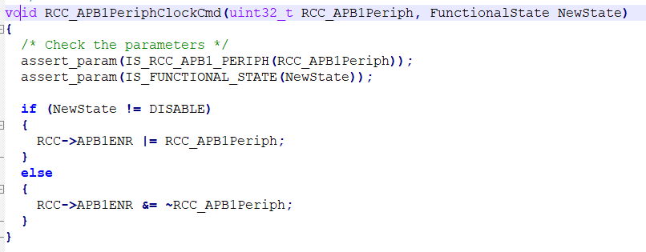
Analisi delle funzioni
DEMO_USB()

Slide 17
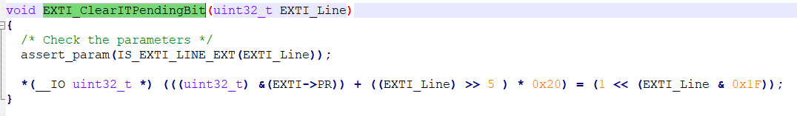
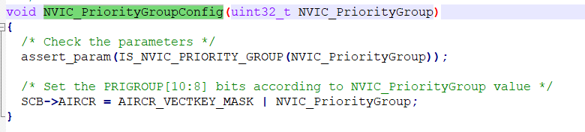
Analisi delle funzioni
DEMO_USB()

Slide 18
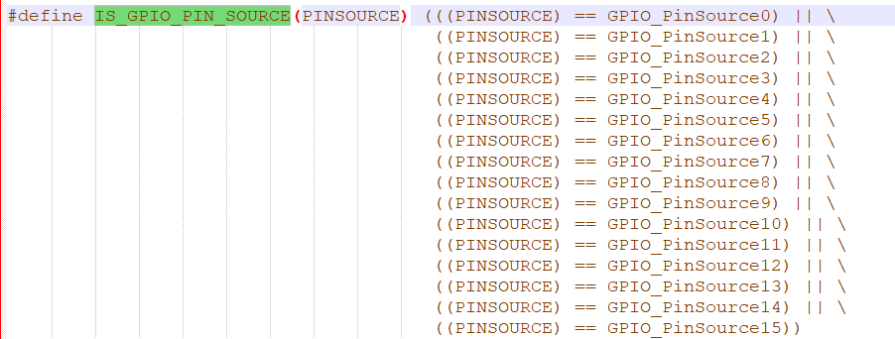
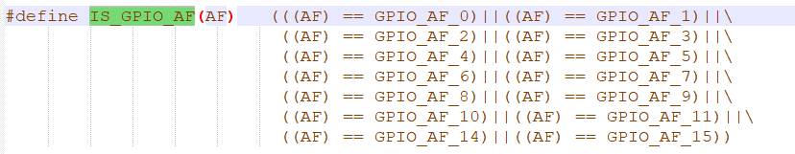
Analisi delle funzioni
DEMO_USB(): controlli

Slide 19
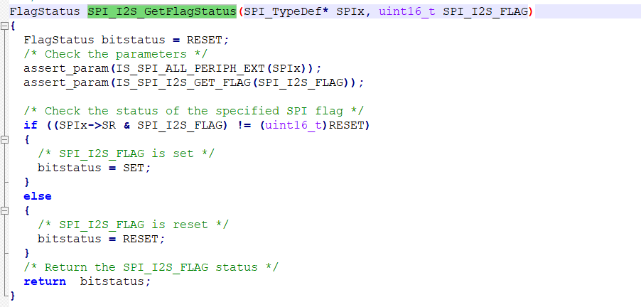
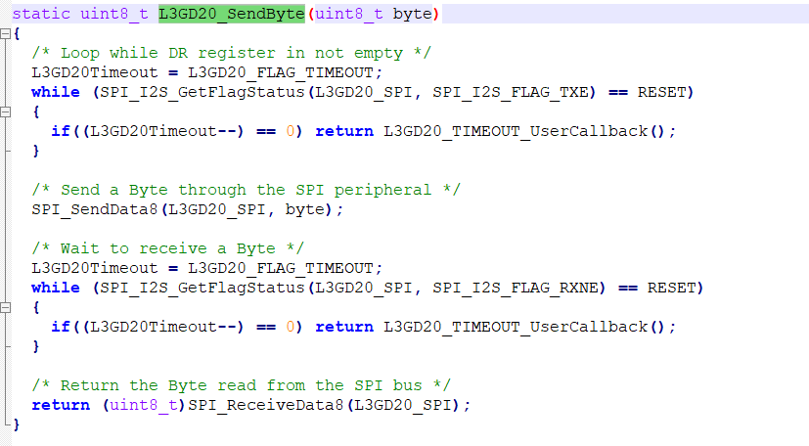
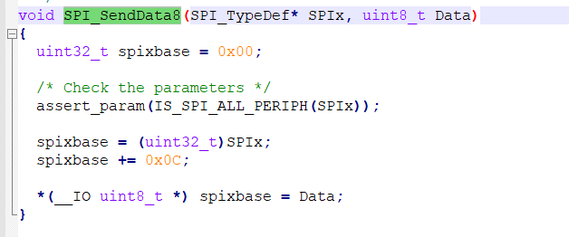
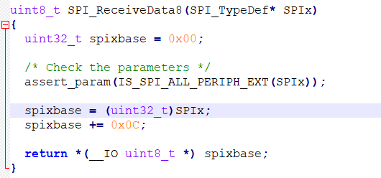
Analisi delle funzioni
Configurazione Giroscopio

Slide 20
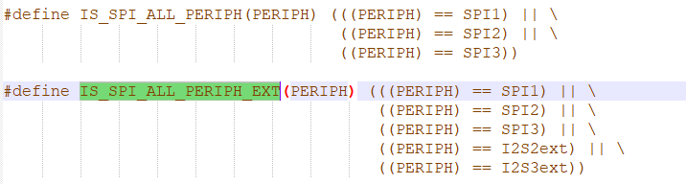
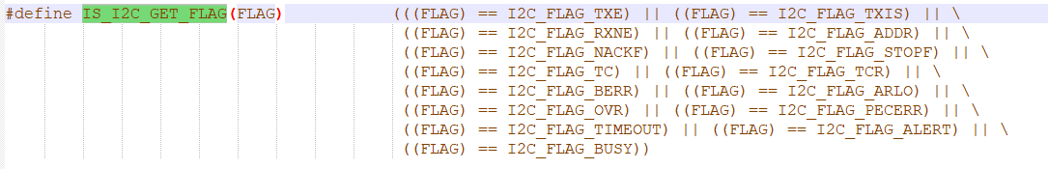
Analisi delle funzioni
Controlli configurazione giroscopio

Slide 21
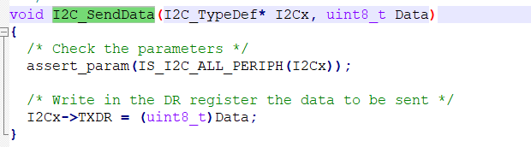
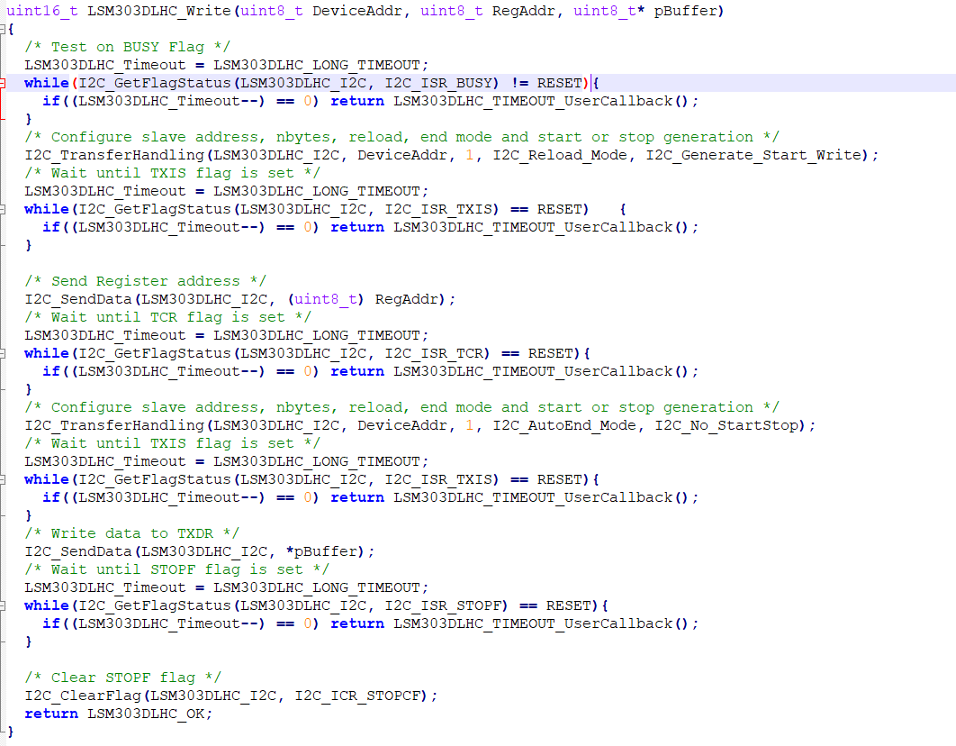
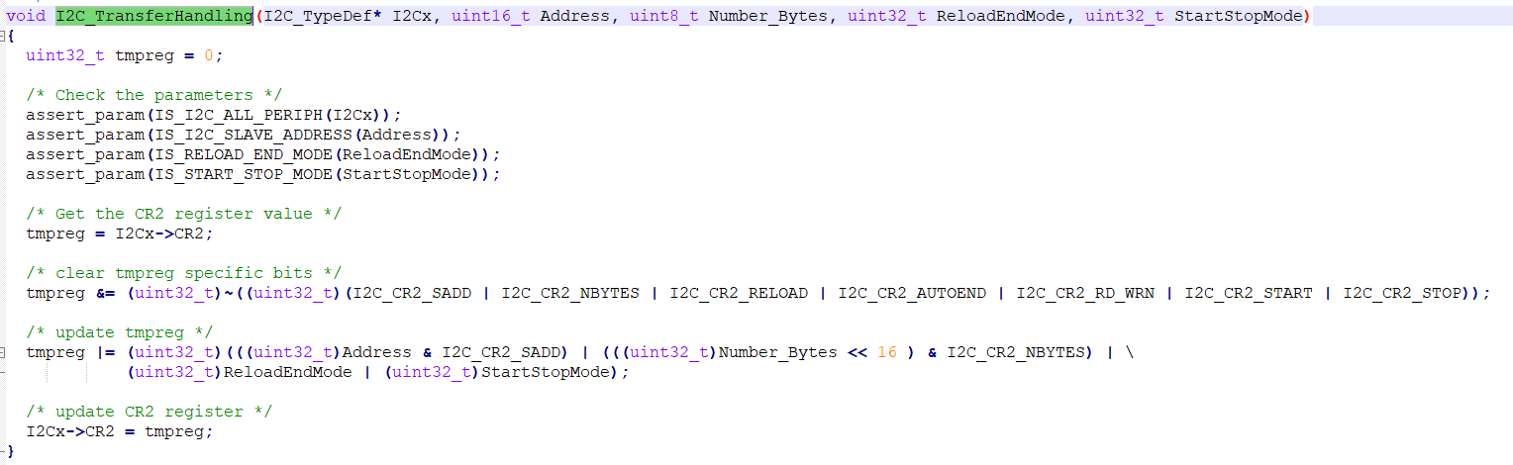
Analisi delle funzioni
Configurazione Accelerometro
funzione di callback per l’error handling

Slide 22


Analisi delle funzioni
Controlli configurazione accelerometro

Slide 23
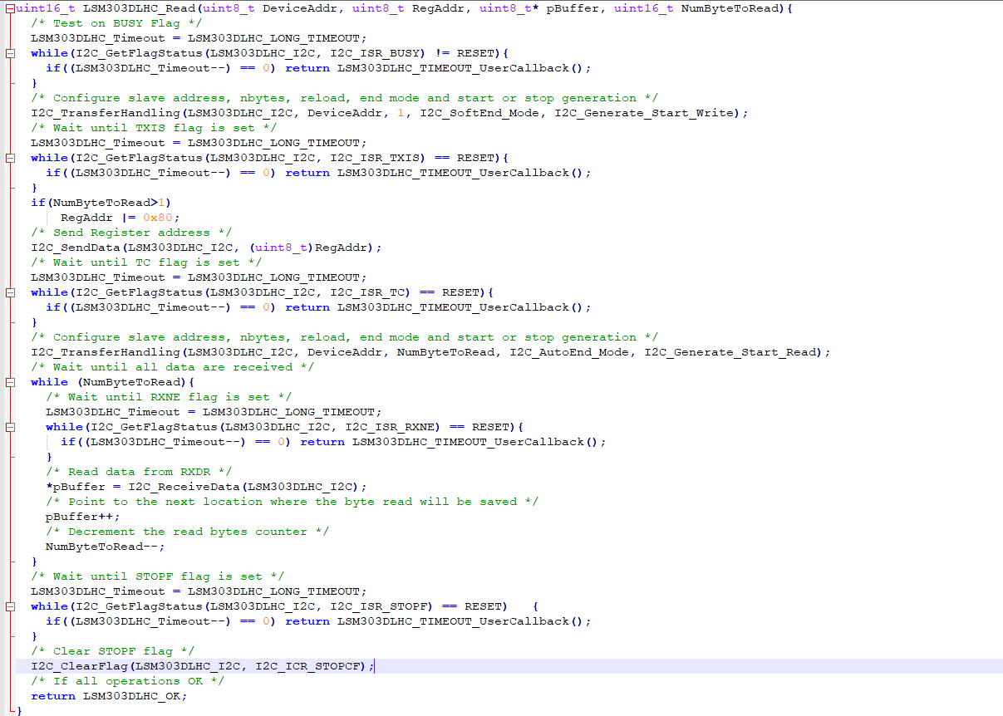
Analisi delle funzioni
Lettura dei dati dall’accelerometro
funzione di callback per l’error handling

Slide 24
Analisi delle funzioni
Trasferimento delle informazioni verso il mouse
Dopo le configurazioni di SysTick, Giroscopio e Accelerometro, iniziano le operazioni di trasferimento delle informazioni verso il mouse.
2 funzioni:
USB_SIL_Write
SetEPTxValid

Slide 25
Analisi delle funzioni
USB_SIL_Write
Si occupa di scrivere i dati nell’endpoint, un’astrazione di un buffer che permette di scrivere in un registro, e prende come parametri:
Indirizzo dell’endpoint
Informazioni relative al mouse
Numero di byte da trasferire
garantisce che non vengano trasferiti più byte di quelli necessari, ed è quindi una sorta di protezione contro buffer overflow.

Slide 26
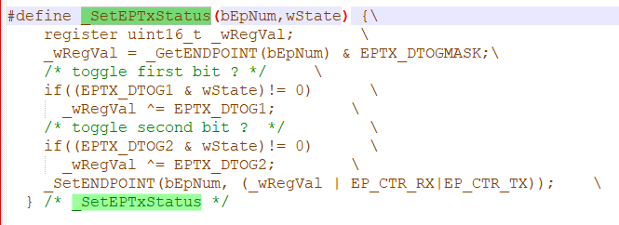
Analisi delle funzioni
SetEPTxValid
Abilita la trasmissione dall’endpoint al PC settando i bit di alcuni registri mediante la funzione SetEPTxStatus().
Da questo momento i dati viaggeranno continuamente dalla board al PC finchè non verrà rimosso il connettore USB.

Slide 27
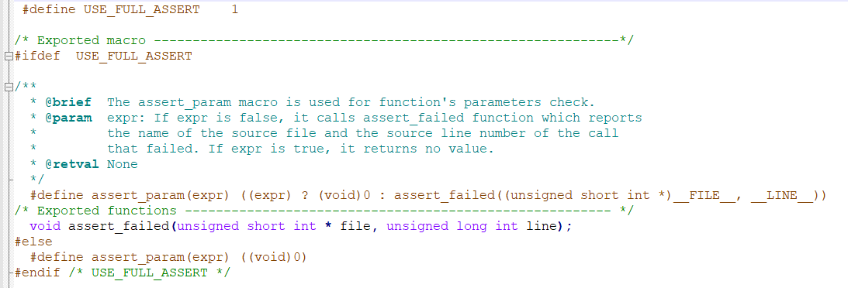
Analisi delle funzioni
assert_param()
Come citato nelle slide precedenti, la funzione che si occupa di effettuare i controlli è la assert_param, funzione definita come macro, che prende in ingresso un’espressione e verifica che questa sia true o false.
Se l’espressione è true, la funzione ritorna 0, altrimenti invoca la funzione assert_failed, responsabile dell’error handling.

Slide 28
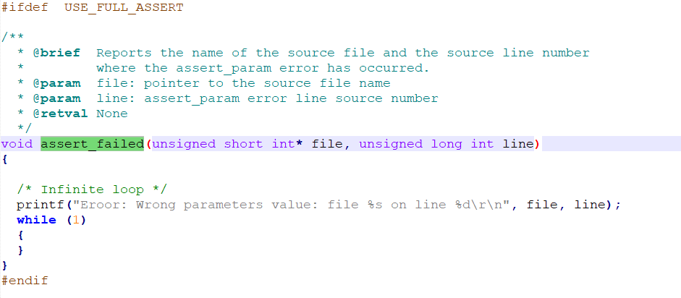
Analisi delle funzioni
assert_failed()
Questa funzione stampa nella console di debug, tramite il meccanismo del semihosting, un messaggio di errore in cui indica il file e la riga di codice in cui si è verificato il fallimento di un controllo, e tramite un loop infinito blocca le comunicazioni e i processi.

Slide 29
Analisi statica in compilazione
I compilatori effettuano un’analisi statica del codice per verificare che esso soddisfi determinate caratteristiche.
Tipiche anomalie identificabili
nomi di identificatori non dichiarati
incoerenza tra i tipi di dati coinvolti in un’istruzione
incoerenza tra parametri formali ed effettivi in chiamate a subroutine

Slide 30
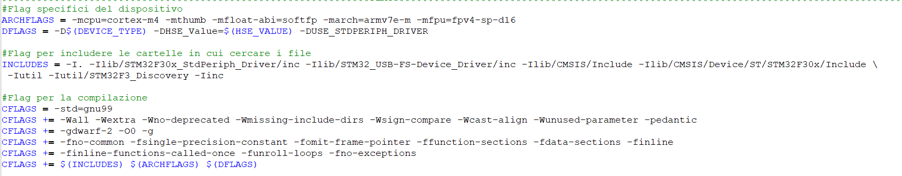
Analisi statica in compilazione
Per compilare il programma e creare l’eseguibile è stato realizzato un makefile, all’interno del quale sono stati inseriti anche dei compiling flags per segnalare i compiler warnings:
non sono security-specific ma sono utili per rilevare particolari situazioni.

Slide 31
Analisi statica in compilazione
-pedantic
-Wall
-Wextra
-Wno-deprecated
-Wmissing-include-dirs
-Wcast-align

